Slide 1


Федеральное государственное унитарное предприятие
«Всероссийский научно-исследовательский институт авиационных материалов»
Разработка нового поколения высокотемпературных материалов и покрытий для перспективных энергетических ГТУ
Е.Н. Каблов
Генеральный директор ФГУП «ВИАМ», Академик РАН
ФГУП «ВИАМ» ГНЦ РФ
105005, г. Москва, ул. Радио, д. 17
E-mail: admin@viam.ru
www.viam.ru
ДСП

Slide 2
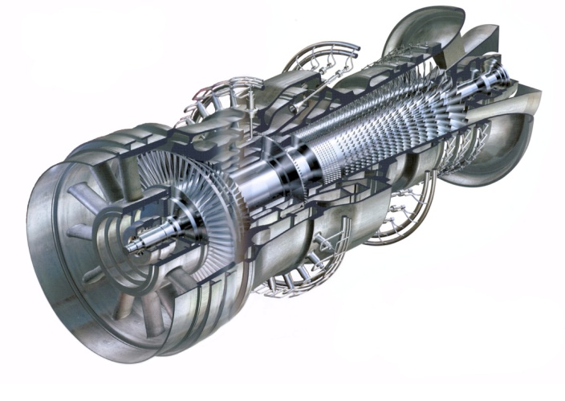
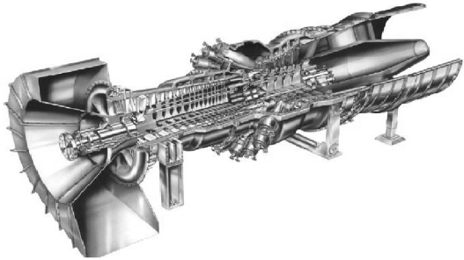
Технические характеристики ГТУ средней и высокой мощности
По данным General Electric Company (США) к 2023 году потребность в ГТУ мощностью 300 МВт и более
составит 1000 шт., а мощностью от 50 до 180 МВт до 2000 шт.
Мировые лидеры производства ГТУ высокой мощности
ГТУ GT26, мощностью 265 МВт, компании Alstom Power
ГТУ W501G, мощностью 267 МВт, компании Siemens Westinghouse
Производитель | Максимальная мощность, МВт
Siemens Westinghouse | 286
Mitsubishi | 334
Japan Gas Turbines | 265
Hitachi | 243
GE Energy | 255
Alstom Power | 265
ABB | 240
Электрический КПД современных газотурбинных установок – 35−39 %. Соотношение производимой электрической энергии к тепловой энергии у газотурбинных установок составляет ~ 1:2.
Для эффективной электроэнергетики страны необходимо создание современной отечественной мощной (более 300 МВт) газовой турбины с парогазовым циклом.
Сравнительные характеристики ГТУ
Параметры | ГТД-100¹ | V94.2² | V94.3² | V94.3А² | W501G³ | GT26⁴
Мощность, МВт | 110 | 168 | 200 | 286 | 267 | 265
КПД, % | 36,0 | 34,7 | 35,7 | 39,5 | 39,2 | 38,2
Температура газов на входе/выходе, °С | 1210/517 | 1060/537 | 1120/534 | 1310/577 | 1500/613 | 1235/640
Степень повышения давления | 14,7 | 11,7 | 15,6 | 17,9 | 19,9 | 30,0
Расход газа на выходе ГТД, кг/с | 362 | 531 | 605 | 689 | 582 | 561,5
1 – НПО «Сатурн», 2 – Siemens, 3 – Siemens Westinghouse, 4 – Alstom Power
2

Slide 3
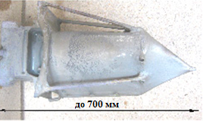
Жаропрочные литейные коррозионностойкие никелевые сплавы для литья крупногабаритных лопаток ГТУ с монокристаллической, направленной и равноосной структурами
Рабочие лопатки силовой турбины ГТУ
Марка сплава | Структура | Т _{раб}, ºC | σ₁₀₀⁹⁰⁰, МПа | σ₁₀₀₀⁹⁰⁰, МПа | σ₁₀₀ ¹⁰⁰⁰, МПа | σ₁₀₀₀ ¹⁰⁰⁰, МПа | Особенности легирования (% масс.)
 |  |  |  |  |  |  | Cr | Ta | Re
ЧС-70 | Равноосная | 850 | 245 | - | - | - | 16,8 | - | -
ЧС-88 |  | 850 | 274 | - | - | - | 15,8 | - | -
ВЖЛ23 |  | 900 | 300 | 195 | - | - | 12,4 | 1,8 | -
IN738LC |  | 900 | 310* | 215* | 140** | 83** | 16,5 | 1,75 | -
ВЖЛ738 |  | 900 | 310* | 215* | 140** | 83** | 16,5 | 1,75 | -
IN792 |  | 900 | 310 | 210 | 165* | 100** | 13,0 | 4,15 | -
ВЖЛ792 |  | 900 | 310 | 210 | 165* | 100** | 13,0 | 4,15 | -
ВЖЛ738 | Направленная | 900 | 350* | 250* | - | - | 16,5 | 1,75 | -
ВЖЛ738М | Монокристал- лическая [001] | 1000 | 360* | 275* | 160** | - | 16,5 | 1,75 | -
ВЖМ9 |  | 1000 | 380 | 275 | 200 | 135 | 12,5 | 2,5 | 1,3
Экономнолег. сплав |  | 1000 | 380 | 275 | 200 | 135 | 13,5 | - | -
Условия коррозионной стойкости сплава |  |  |  |  |  |  | ≥ 12 | - | -
Данные при температуре: * - 870 °С; ** - 980 °С

Slide 4
Разработка сплавов-аналогов зарубежных жаропрочных коррозионностойких сплавов
Во ФГУП «ВИАМ» разработаны аналоги сплавов IN718, IN738 и IN792 и технологии их выплавки, позволяющие провести замещение импортных марок для деталей ГТУ
Содержание примесей в сплаве ВЖЛ738 в сравнении с зарубежным аналогом IN738LC
Технология | Содержание примесных элементов, % масс.
 | O | N | S | P | Si | Fe | Mn | Cu | Pb | Bi | Zn
ВЖЛ738 (ФГУП «ВИАМ») | 0,0003-0,0007 | 0,0004-0,0009 | 0,0002-0,0005 | 0,0003 | 0,0096 | 0,014 | 0,0005 | 0,0006 | <0,00001 | <0,00001 | <0,0005
IN738LC (Cannon Muskegon(США)) | 0,0001-0,0006 | 0,0002-0,0007 | 0,0003-0,0008 | <0,002 | <0,04 | <0,15 | <0,01 | <0,005 | <0,0002 | <0,00002 | <0,0005
 | As | Sn | Se | Te | Tl | In | Ag | Ga | Sb
ВЖЛ738 ФГУП «ВИАМ» | <0,0005 | 0,00005 | <0,0001 | 0,00001 | <0,00001 | <0,00001 | <0,00001 | 0,00002 | <0,00001
IN738LC (Cannon Muskegon (США)) | <0,0002 | <0,001 | <0,0003 | <0,00002 | <0,00003 | <0,00002 | <0,0002 | <0,0015 | <0,0002
Свойства сплавов ВЖЛ718, ВЖЛ738, ВЖЛ792 в сравнении с их зарубежными аналогами
Сплав | Кратковременное растяжение при 20 °С |  |  |  | Длительная прочность при Т=650°С и σ=620 МПа, τ, ч
 | σ_{B}, МПа | σ_{0.2}, МПа | δ, % | ψ, %
ВЖЛ718 | 940 | 830 | 15,5 | 26 | 34
IN718 (Спецификация GE №B50TF16, не менее) | 830 | 640 | 5 | 8 | 20
Сплав | Кратковременное растяжение |  |  |  |  |  |  |  | Длительная прочность при Т=980°С и σ=150 МПа, τ, ч
 | Т=20 °С |  |  |  | Т=650 °С
 | σ_{B}, МПа | σ_{0.2}, МПа | δ, % | ψ, % | σ_{B}, МПа | σ_{0.2}, МПа | δ, % | ψ, %
ВЖЛ738 | 975 | 840 | 5,7 | 12,7 | 1010 | 740 | 9 | 21,8 | 83
IN738LC (SOM6700532RUS, не менее) | 815 | 670 | 3 | 3 | 805 | 560 | 4 | 4 | 27
Сплав | Кратковременное растяжение |  |  |  |  |  |  |  | Длительная прочность при Т=927°С и σ=282 МПа
 | Т=20 °С |  |  |  | Т=650 °С
 | σ_{B}, МПа | σ_{0.2}, МПа | δ, % | ψ, % | σ_{B}, МПа | σ_{0.2}, МПа | δ, % | ψ, % | δ, % | τ, ч
ВЖЛ792 | 1060 | 960 | 6,5 | 13 | 1095 | 875 | 7 | 14 | 12 | 72
IN792 (технические требования завода «Турбодеталь», не менее) | 900 | 800 | 4,0 | 5,0 | 900 | 700 | 4,0 | 5,0 | 5 | 5

Slide 5
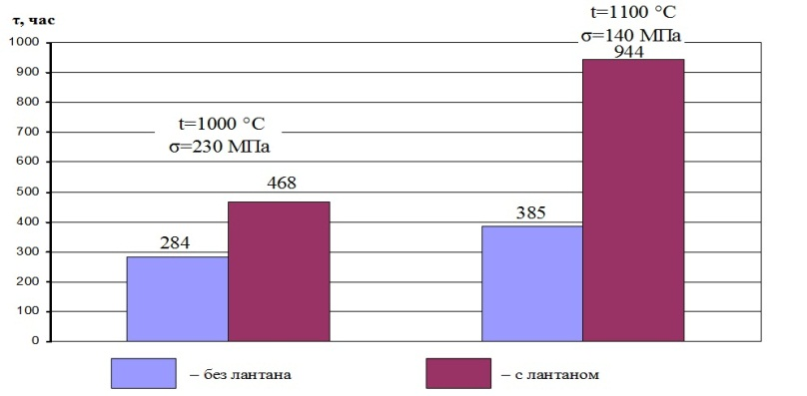
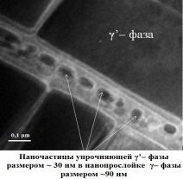
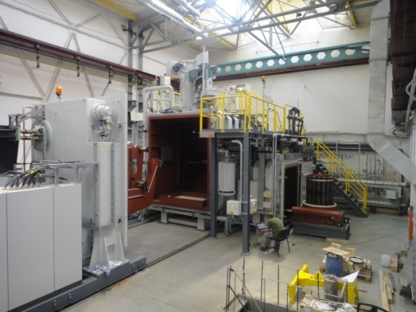
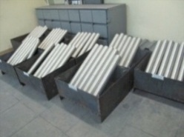
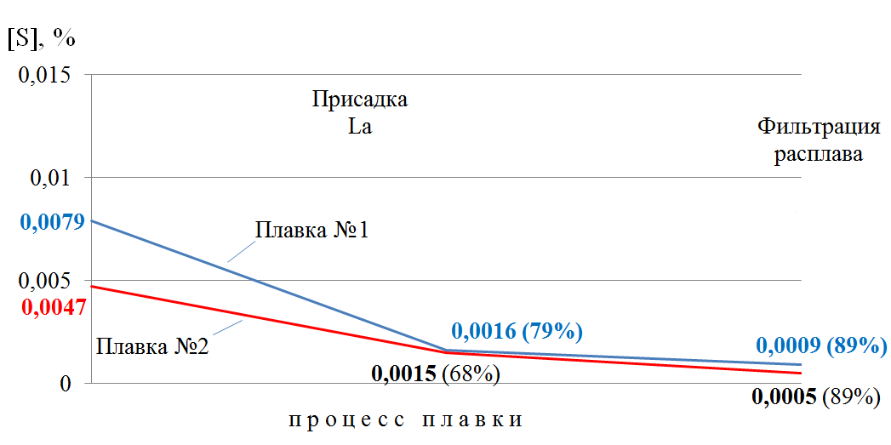
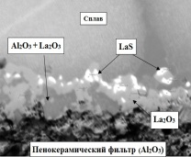
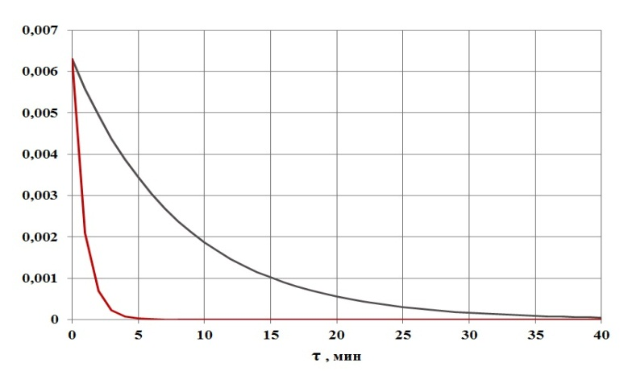
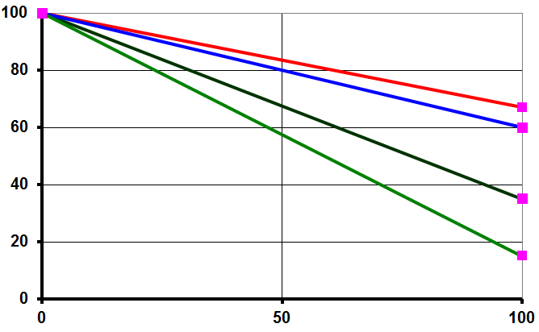
Малотоннажное производство шихтовых заготовок из литейных жаропрочных сплавов нового поколения во ФГУП «ВИАМ»
Влияние La на долговечность τ при испытании на длительную прочность
Технология обеспечивает качество сплавов на уровне требований мировых стандартов
Вакуумная индукционная печь VIM150
(емкость тиглей: 650 и 1000 кг)
Повышение степени рафинирования сплавов от примесей и газов в 2-3 раза в сравнении с серийным металлом ([O], [N], [S] ≤ 0,001% каждого);
Получение химического состава в узких интервалах легирования (± 0,2-0,3 %);
Повышение жаропрочности и жаростойкости новых сплавов в 2-3 раза;
Снижение стоимости сплавов и обеспечение экономии легирующих металлов за счет использования отходов.
Влияние присадки La и фильтрации на десульфурацию расплава
Высокотемпературное рафинирование расплава в вакууме от примесей азота и свинца
Экономический эффект использования отходов
[Pb], % масс.
Относительная стоимость сплавов, %
Сплавы без Re
Организовано производство ЛПЗ:
- новых высокожаропрочных никелевых и интерметаллидных сплавов: ВЖМ4, ВЖМ5, ВКНА1В, ВКНА1ВР и др.
- коррозионностойких жаропрочных сплавов: IN713LC, IN738LC, ВЖЛ718, ВЖЛ738, ВЖЛ792, ЧС88У, ЧС104, ВХ4Л, ВЖ98Л и др.
- серийных жаропрочных сплавов ЖС32, ЖС26, ЖС6У, ЖС6К, ВЖЛ12У и др. с применением до 100% отходов.
Т=1530°С
Сплав
с 4% Re
Сплав
С 6% Re и 4% Ru
Т=1650°С
Количество вводимых отходов, %
РЕАЛИЗАЦИЯ: В 2017 году изготовлено 130 тонн сплавов; план на 2018 год: более 150 тонн сплавов.
ПРОИЗВОДСТВЕННАЯ МОЩНОСТЬ: до 400 тонн в год.

Slide 6
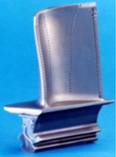
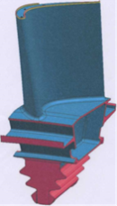
Изготовление монокристаллических турбинных лопаток из жаропрочных никелевых сплавов
Россия - ФГУП «ВИАМ»
Жидкометаллическое охлаждение
США - Радиационное охлаждение
G=20 ⁰C/cм
G=150-200 ⁰C/cм
L
X
Благодаря более высокому температурному градиенту до 200 ⁰C/cм :
Формируется совершенная структура с более мелкой дендритной ячейкой 150-200
Уменьшается до 10 раз дендритная ликвация;
Снижается объемная доля пор до 0,05 %.

Slide 7
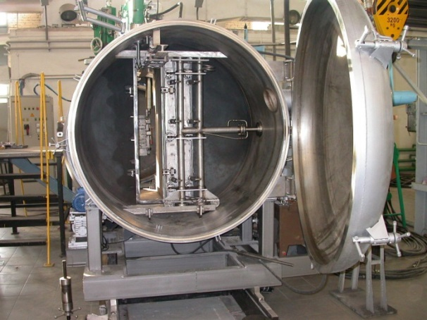
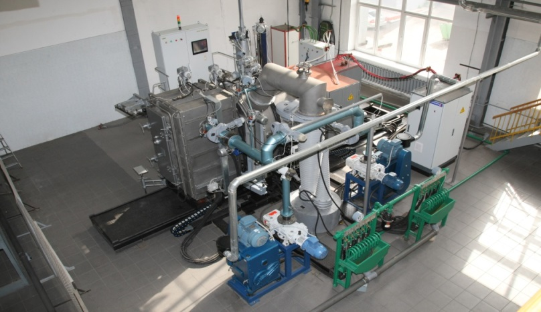
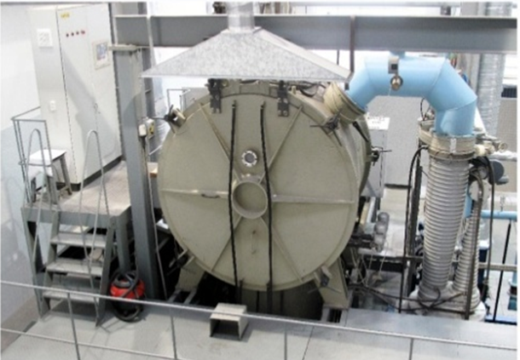
Автоматизированные комплексы для получения литых деталей ГТД
сложной конфигурации с направленной и монокристаллической структурами
ФГУП «ВИАМ» осуществляет комплекс работ по проектированию, изготовлению, вводу в эксплуатацию оборудования с компьютерной системой управления, технологическое и сервисное сопровождение, а так же дает рекомендации по отработке технологии литья деталей, получаемых методом направленной кристаллизации.
УВНК-9А– для литья лопаток с направленной и монокристаллической структурами размером до 300 мм
УВНК-15 – для литья крупногабаритных (до 600 мм) лопаток с направленной и монокристаллической структурой для авиационных ГТД и энергетических ГТУ.
УВНК-10 – для литья крупногабаритных (до 800 мм) лопаток с направленной и монокристаллической структурой для авиационных ГТД и энергетических ГТУ.
Установки высокоградиентной направленной кристаллизации обеспечивают:
- эффективность охлаждения отливок до 10 раз лучше, чем зарубежные установки по методу Бриджмена;
- получение тонкодендритной структуры в отливках;
- повышение на 10-20% прочностных и усталостных характеристик сплавов;
- повышение выхода годного по макроструктуре лопаток.

Slide 8
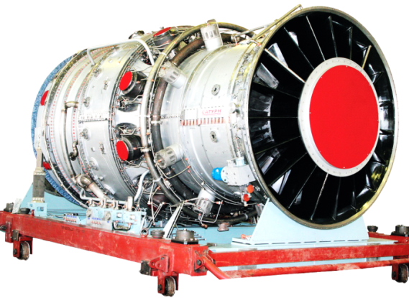
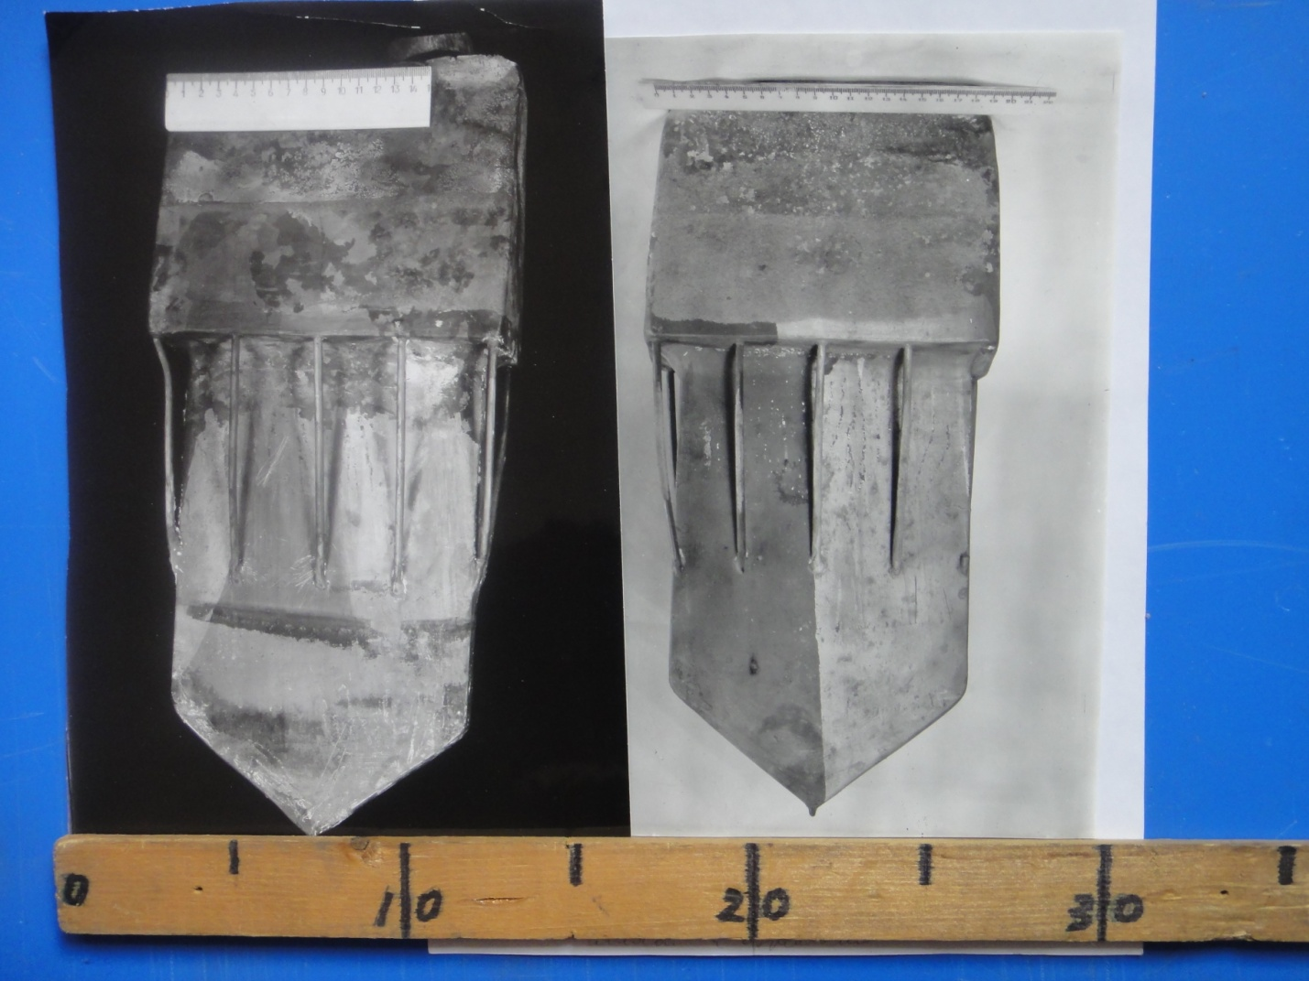
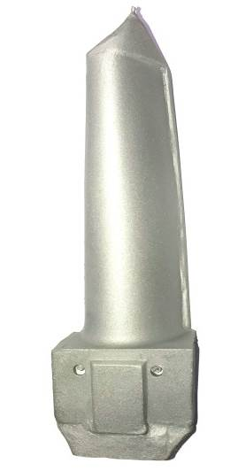
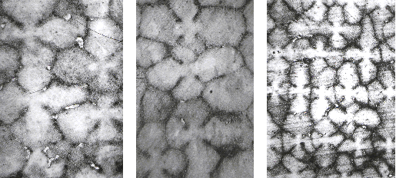
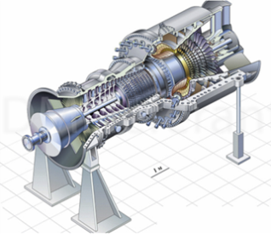
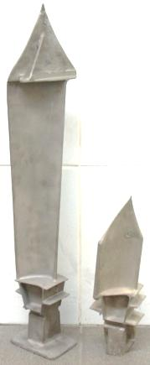
НЕОБХОДИМО
Исследование влияния температурно-скоростных режимов направленной кристаллизации на формирование ориентированной и монокристаллической структуры в крупногабаритных отливках до 700 мм из нового коррозионностойкого жаропрочного никелевого сплава
Основные задачи:
- Исследование закономерностей получения ориентированной структуры в процессе НК.
- Исследование влияния температурно-скоростных режимов НК на количественные характеристики структуры и фазовый состав нового КЖС.
- Исследование влияния ликвации легирующих элементов на микроструктуру нового КЖС в процессе НК с управляемым градиентом.
ГТД-110 (110 МВт)
SGT-4000F (V94.3А) (290 МВт)
Ожидаемые результаты:
Будут определены закономерности получения ориентированной и монокристаллической структуры в процессе НК в элементах крупногабаритных отливок с целью создания технологии литья лопаток ГТУ из нового КЖС в условиях управляемого градиента температур.

Slide 9
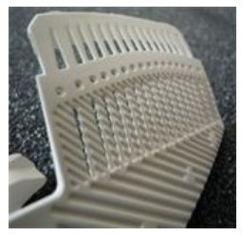
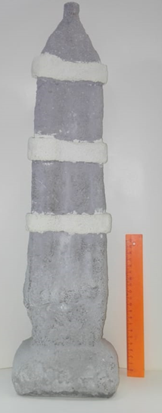
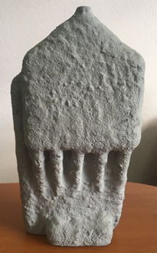
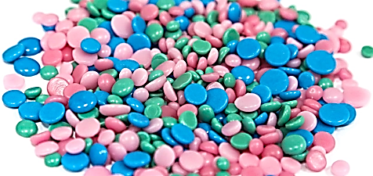
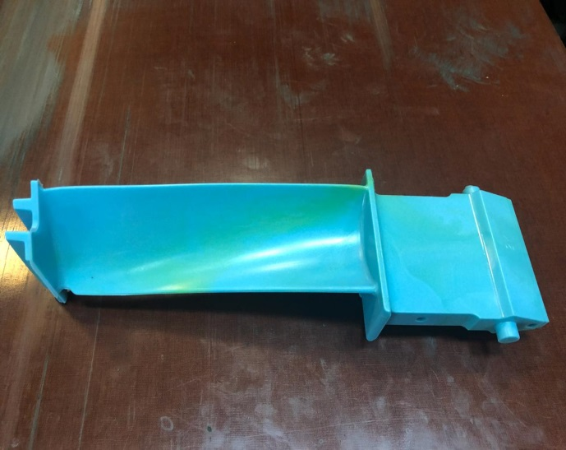
Технология литья лопаток энергетических ГТУ
Во ФГУП «ВИАМ» разработаны:
Керамический стержень
Составы и технологии изготовления керамических стержней;
Высокая точность и стабильность геометрических размеров
(низкий термический коэффициент)
Модельные массы для изготовления моделей крупногабаритных лопаток;
Точность геометрических размеров моделей
Составы и технологии изготовления крупногабаритных керамических форм
Высокая огнеупорность;
Химическая инертность к жаропрочным сплавам
Восковая модель
Керамические формы

Slide 10
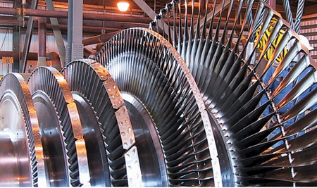
НЕОБХОДИМО
Исследование влияния модифицирующих добавок в связующем на основе золя оксида алюминия на реологические свойства, седиментационную устойчивость, пенообразование и смачиваемость керамических суспензий
Основные задачи:
Установление зависимостей влияния условий синтеза на структуру и свойства поверхностно-активных веществ (ПАВ) и пеногасителей для модификации связующего на основе золя оксида алюминия.
Выявление закономерностей влияния природы и концентрации ПАВ и пеногасителей в связующем на основе золя оксида алюминия на пенообразование, смачиваемость, седиментационную и коагуляционную устойчивость керамических суспензий и свойства оболочковых форм.
Ожидаемые результаты:
Зависимости влияния условий синтеза на структуру и свойства ПАВ и пеногасителей.
Закономерности влияния условий подготовки керамических суспензий из связующего на основе золя оксида алюминия на пенообразование, седиментационную и коагуляционную устойчивость керамических суспензий.
Закономерности влияния природы и концентрации ПАВ и пеногасителей в связующем на основе золя оксида алюминия на пенообразование, смачиваемость, седиментационную и коагуляционную устойчивость керамических суспензий и свойства оболочковых форм.
Проект ТЗ на прикладную НИР.
Применение данного связующего, позволит повысить качество поверхности лопаток ГТУ, за счет снижения химического взаимодействия на границе расплава металла и оболочковой формы для литья по выплавляемым моделям лопаток ГТУ.

Slide 11
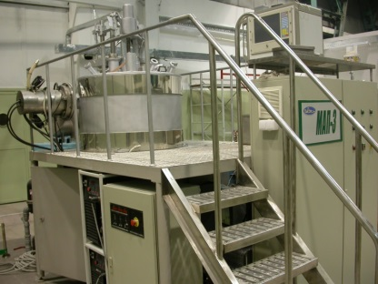
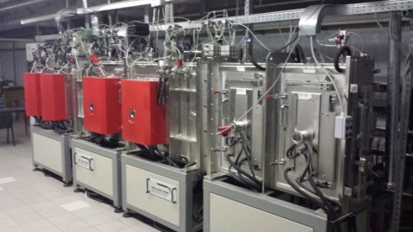
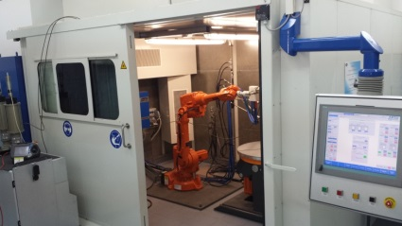
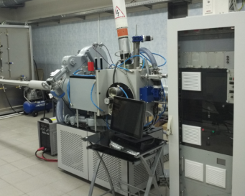
Технологические и исследовательские возможности ФГУП «ВИАМ» в области покрытий
Установка МАП-3
с ионным имплантером 40 кэВ
ТЕХНОЛОГИИ
ОБОРУДОВАНИЕ
Вакуумная плазменная технология высоких энергий
Ионно-плазменные
установки серии МАП
Среднечастотное магнетронное осаждение
Магнетронные установки
УОКС-2, УОКС-3, Квадро
Электронно-лучевое осаждение
УНИКАЛЬНЫЙ ЭКПЕРИМЕНТАЛЬНО-ПРОИЗВОДСТВЕННЫЙ КОМПЛЕКС
Электронно-лучевая установка S-EBW TEC
Проходная магнетронная установка УОКС-3
Атмосферное плазменное напыление
Атмосферно-плазменная установка AMT
Детонационное напыление
Установка детонационного напыления CCDS 2000
Диффузионное насыщение
Комплекс печей
Роботизированная установка AMT
ИССЛЕДОВАТЕЛЬСКОЕ ОБОРУДОВАНИЕ:
СЭМ Quanta (Япония) с системой ЭДА Edax (США),
Трибометр CETR UMT-3MT (США, Германия),
Вибростенд ТV5520 (Германия),
Прибор для синхронного термического анализа Netzsch (Германия),
Нанотвердомер Hyzitron (США),
Камера солевого тумана S120 IP Ascott (Великобритания),
Комплекс оптической микроскопии.
Установка ЭЛН
S-EBW TEC

Slide 12
Опыт ФГУП «ВИАМ» в разработке и внедрении в серийное производство ионно-плазменных покрытий
Алюминидные диффузионные покрытия
систем NiAl(Со)SiY
Конденсированные покрытия
Конденсационно-
диффузионные покрытия
MeCrAlY + MeAlY
Жаростойкие покрытия системы MeCrAlY (Ме-Ni, Co, Ni-Co)
CДП-1- РД33МК, НК32, ВСУ-10 и др.
СДП-2 – РД33, ПС90, AЛ31, НК32 и др.
СДП-4 – НК32 ВСДП-9 – РД33МК
Жаростойкие и коррозионностойкие покрытия
ВСДП-11- РД-33МК, РД-33, AЛ-31, и др.
ВСДП-16 – РД-33, ПС-90
ВСДП-18 - РД-33МК
ВСДП-20 - РД-33МК
Жаростойкие высокотемпературные и коррозионостойкие покрытия
СДП-2 + ВСДП-16 – РД33, ПС90, НК32
СДП-4 + ВСДП-16 – НК32
ВСДП-9+ВСДП18 –РД33МК
СДП-1+ВСДП-20 – РД33МК (защита от солевой коррозии при 650^{о}С)
Для нанесения покрытий используются трубные катоды
Ø 180х140 мм, высотой 340 мм по ТУ 1-595-889-2005 (для катодов на основе Ni и Co) и ТУ 1-595-890-2005 (катоды на основе Al)
Защита от пылевой эрозии лопаток компрессора
ZrN – ТВ3-117, ТВ7-117
ФГУП «ВИАМ»
освоено серийное производство литых трубных катодов мощностью до 300 шт/год

Slide 13
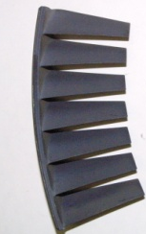
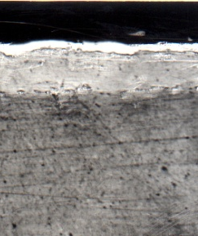
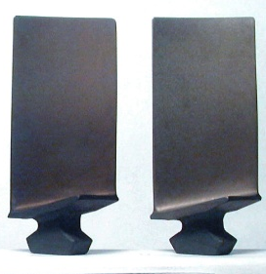
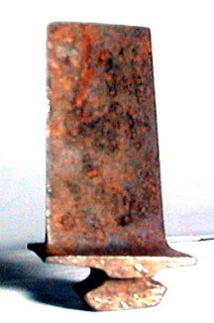
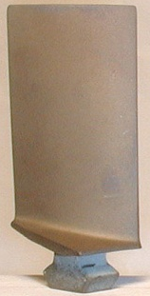
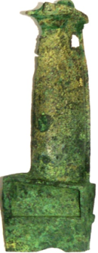
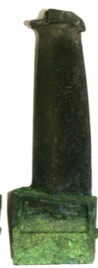
Новые покрытия ФГУП «ВИАМ» для защиты деталей компрессора и турбины от коррозии, контактного и фреттинг-износа
Коррозионно-стойкое покрытие для пера стальных лопаток компрессора
- Ионно-плазменное покрытие СДП-1+ВСДП-20, толщиной до 10 мкм и ВПАКС, полученное насыщением поверхности в плазме сплава ВСДП-20 не снижают предел усталости лопаток и многократно (более 10 раз) повышает стойкость лопаток в условиях солевой коррозии
- Шликерное покрытие ВПМСА на основе алюмохромофасфатной связки для защиты замков лопаток компрессора от фреттинг-коррозии и контактного износа
- Металлокерамическое покрытие СДП-1 + СФ для защиты от солевой коррозии стальных деталей с низкой температурой отпуска
Покрытия СДП-1+ВСДП-20, ВПАКС, ВПМСА, СДП-1 + СФ прошли испытания в составе ГТД и внедрены в серийное производство
Лопатка б/покр. и с покрытием после испытаний
Покрытие для защиты пера лопаток ТВД из жаропрочных сплавов от сульфидно-оксидной коррозии
- Ионно-плазменное покрытие СДП-1Т+ВСДП-13 многократно повышает стойкость лопаток в условиях сульфидно-оксидной коррозии;
- Повышают жаростойкость при температурах до 1100 °С;
- Не снижает прочностных характеристик сплавов (ВЖЛ21, ЖСКС-2, ЖС-6У,
ЖС-26, ЖС-36)
Покрытия СДП-1Т+ВСДП-13 рекомендованы АО «Климов» к опробованию
Внешний вид лопаток после 30 циклов испытаний на СОК при 950°С
без покрытия
с покрытием

Slide 14
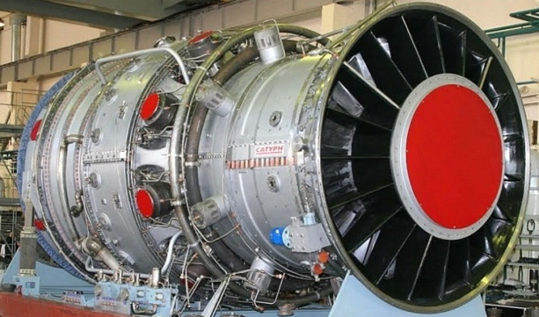
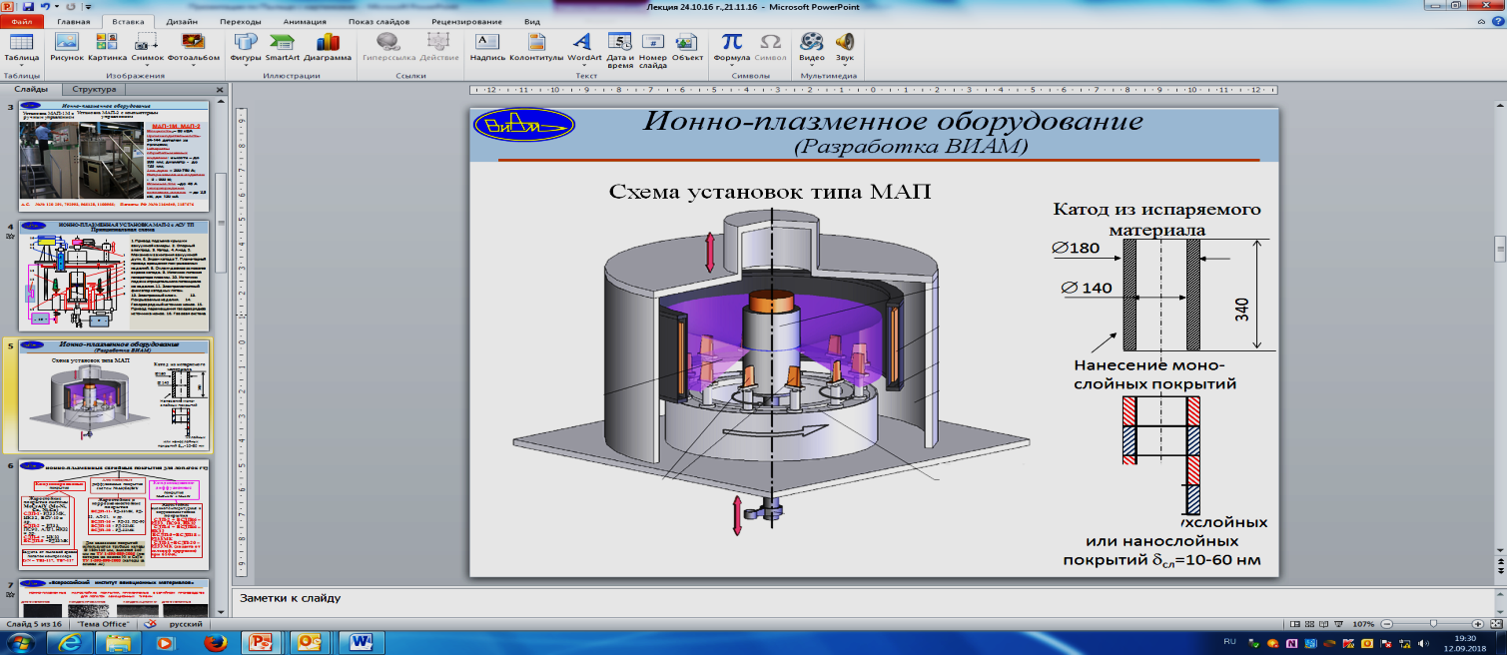
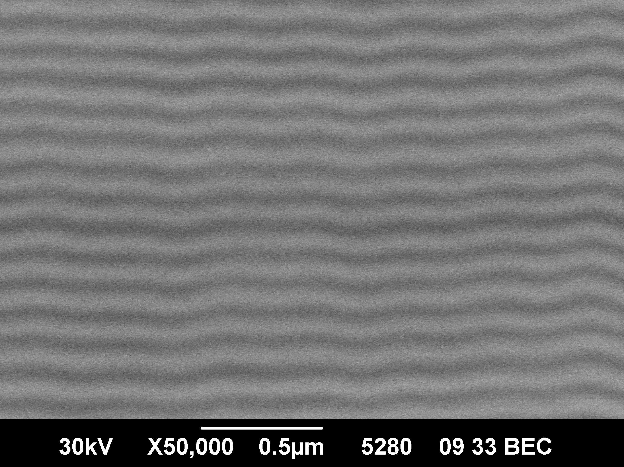
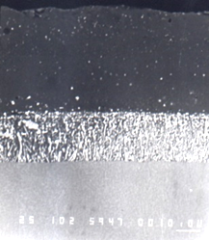
НЕОБХОДИМО
Исследование зависимости состава ионно-плазменных покрытий
от энергетических параметров процесса их нанесения
на крупногабаритные лопатки газотурбинных установок
Цель: Исследование влияния энергетических параметров плазмы катодного пятна вакуумной дуги с протяженной зоной испарения на состав, структуру и защитные свойства ионно-плазменных покрытий для крупногабаритных лопаток газотурбинных установок
Основные задачи:
-
- Исследование влияния потенциала подложки и тока вакуумной дуги на состав, структуру и защитные свойства ионно-плазменных покрытий;
- Исследование влияния конфигурации и индукции магнитного поля на поверхности испаряемого катода на состав и структуру ионно-плазменных покрытий;
- Исследование влияния траектории движения катодного пятна на распределение элементного состава и структуру конденсата по высоте зоны напыления на крупногабаритные изделия.
Ожидаемые результаты:
1. Разработка теоретических и конструкторских основ формирования протяженных зон катодного ионно-плазменного распыления материалов, обеспечивающих равномерность формирования конденсатов на крупногабаритных изделиях
Однослойное конденсированное покрытие
Многослойное конденсированное покрытие
2. Определение закономерностей влияния энергетических параметров плазмы на состав и структуру конденсатов с целью создания градиентных и слоистых стойких к солевой и сульфидно-оксидной коррозии покрытий.

Slide 15
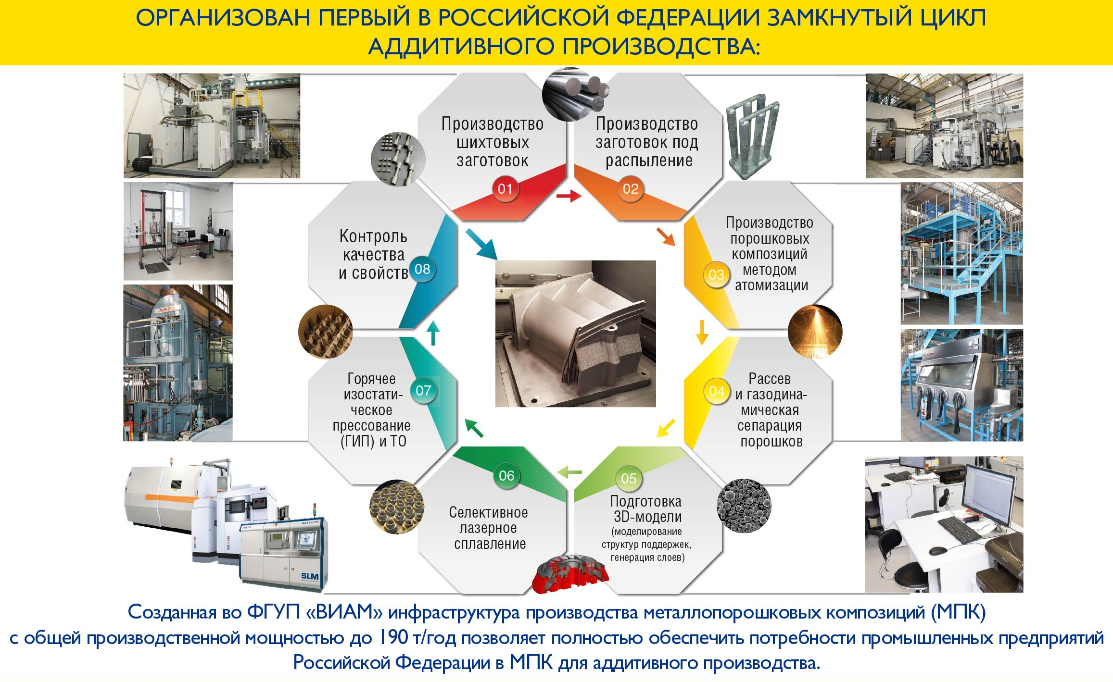
Аддитивные технологии ФГУП «ВИАМ»

Slide 16
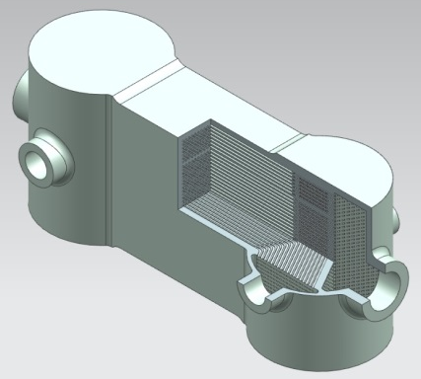
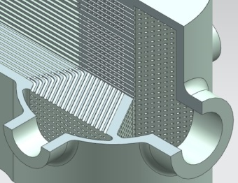
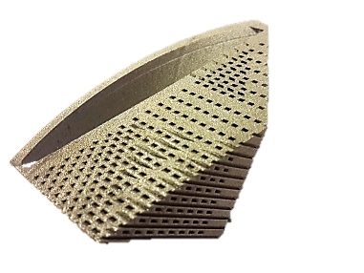

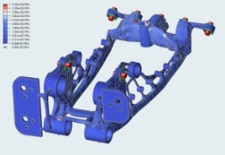

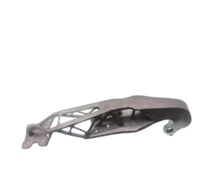
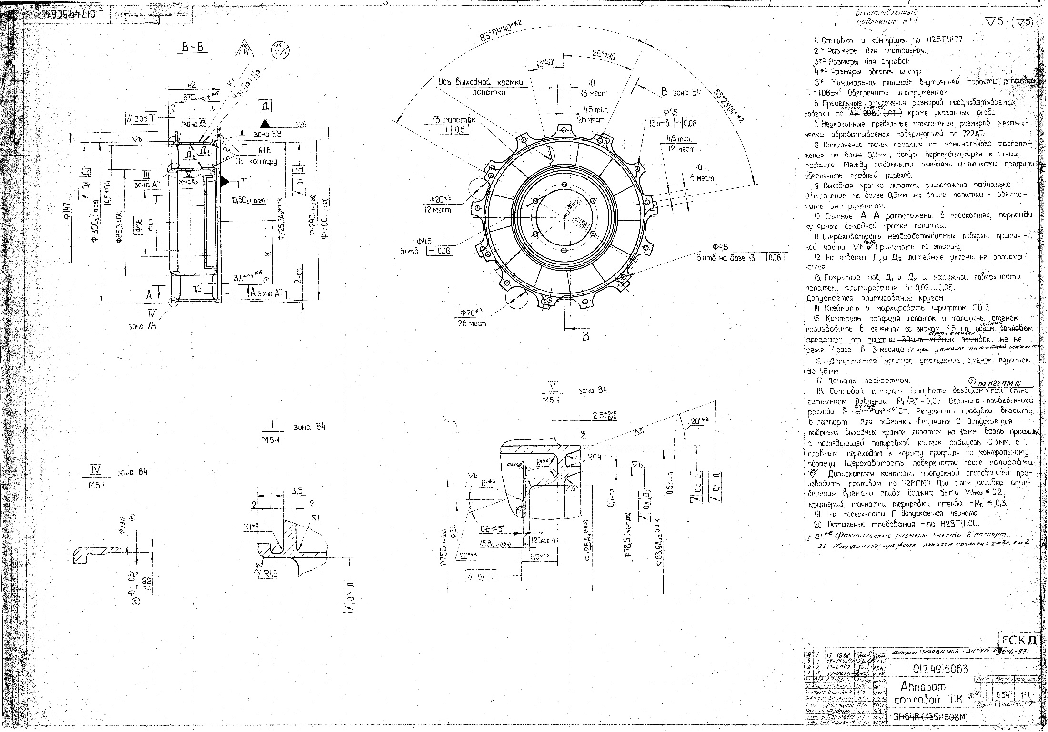





Аддитивные технологии ФГУП «ВИАМ»
Преимущества аддитивных технологий:
Создание элементов конструкций любой оптимальной сложности и формы, которые невозможно изготовить по традиционной технологии.
Снижение массы элементов конструкций до 50% (бионический дизайн) и повышение КИМ (до 95% и выше, на деталях из металло-порошковых композиций).
Изготовление агрегатов в виде единой конструкции, исключая сварные и паяные соединения.
Повышение производительности до 30 раз, сокращение цикла создания элементов конструкций до 10 раз.
Отсутствие необходимости изготовления инструментальной и технологической оснастки, свойственной традиционным методам обработки
Повышение до 5 раз экономической эффективности для опытного, единичного и мелкосерийного производства
320 мм

Slide 17












Развитие производства металло-порошковых композиций
для аддитивных технологий в ВИАМ
HERMIGA10/100VI (Англия)
JW-150 (Китай)
Лабораторный тигельный атомайзер
ВИПиГР
Промышленный тигельный атомайзер
Промышленный бестигельный атомайзер
Производство МПК сплавов на никелевой, железной, кобальтовой и алюминиевой основах.
Распылительный узел –
разработка ФГУП «ВИАМ»
Атомизатор марки ВИП-ГР спроектирован с использованием цифровых технологий и изготовлен во ФГУП «ВИАМ» за 2 года.
В 2017 году
Изготовлено более 3т. МПК для экспериментальных работ в рамках НИР и хоздоговоров
Аналогичные зарубежные установки запрещены к продаже в РФ.
Проводятся работы по отработке параметров распыления
2010г.
2017г.
2018г.
Общая производственная мощность участка – до 190 т / год

Slide 18

















Развитие производства металло-порошковых композиций (МПК) для аддитивных технологий в ФГУП «ВИАМ»
Проектный вид цеха производства МПК для аддитивных технологий (2016г.)
НД на МПК
Алюминиевая основа
ТУ 1-595-6-1605-2016 | АК9ч (АЛ4)
ТУ 1-595-34-1669-2017 | ВАС1
Титановая основа
ТУ 1 595-16-1685-2017 | ВТ20 и ВТ6
― | ВИТ7Л и ВИТ8
Кобальтовая основа
ТУ 1-595-6-1701-2017 | ВЛК1
― | ХК62М6Л
Никелевая основа
ТУ 1-595-16-1260-2011 | ЭП648, ВКНА-1В, ВКНА-4У, ЖС6К
ТУ 1-595-16-1512-2015 | ХН58МБЮ (ВЖ159)
ТУ 1-595-16-1643-2016 | ВИН5
― | ЭК-61 – план 2019г.
Железная основа
ТУ 1-595-6-1692-2017 | ВНЛ14
― | 12Х18Н10Т
Медная основа
― | БрХ08 – план 2019г.
Общий вид цеха производства МПК для аддитивных технологий (2018г.)
ПРОИЗВОДСТВО
Выплавка
Атомизация
Газодинамическая сепарация и рассев
Упаковка в контролируемой среде
КОНТРОЛЬ
[O]
[N]
[H]
Химический состав
Газовые примеси
Фракционный состав
Технологические свойства

Slide 19














Пример реализации ФГУП «ВИАМ» мероприятий по внедрению аддитивных технологий в Российской Федерации
Первый паспорт
Выпущен первый паспорт на отечественный синтезирован-ный материал ЭП648ПС (жаропрочный сплав на основе никеля).
Первая деталь
Изготовлена по технологии селективного лазерного сплавления первая деталь «Завихритель» для газотурбинного двигателя ПД-14, прошедшая летные испытания с полным комплектом нормативной документации. Осуществляется серийная поставка «Завихрителей» фронтового устройства камеры сгорания (на сегодня поставлено 13 комплектов).
Первые стандарты
В рамках работы ТК182 по стандартизации аддитивных технологий «ВИАМ», разработаны первые национальные стандарты, утвержденные Федеральным агентством по техническому регулированию и метрологии (Росстандарт). По ПНС-2016 разработано и утверждено 10 национальных стандартов. В разработке 13 стандартов.
По результатам стендовых испытаний газогенератора, изготовленного по аддитивным технологиям, в составе разрабатываемого в рамках совместного проекта ФПИ, ФГУП «ВИАМ» и ОКБ им. М.П. Симонова МГТД в классе тяг до 125 кгс подтверждено внедрение новой технологии в производство МГТД.
Первое изделие
Первыми в Российской Федерации и вторыми в мире специалисты ФГУП «ВИАМ» в рамках проекта Фонда перспективных исследований разработали, изготовили и испытали малоразмерный газотурбинный двигатель в классе тяг до 12 кгс, синтезированный полностью на базе аддитивного производства (Далее – МГТД-10).
Первое внедрение
ТК182
60 организаций
7 подкомитетов

Slide 20







































Структурные единицы аддитивного производства и технологические возможности ФГУП «ВИАМ»
Участок аддитивного производства деталей из полимерных и керамических материалов
Участок аддитивного производства деталей по технологии селективного лазерного сплавления
Участок аддитивного производства деталей по технологии прямого лазерного выращивания и электронно-лучевого сплавления
Участок специализированного проектирования и контроля деталей аддитивного производства
IV квартал 2018 года
1. Прямое моделирование и реверс-инжиниринг деталей под АТ
1. Разработка технологий изготовления деталей из полимеров методом СЛС
1. Разработка технологий изготовления деталей методом СЛС
1. Разработка технологий изготовления деталей методами ПЛВ и ЭЛС
2. Топологическая оптимизация, бионический и генеративный дизайн
2. Изготовление мастер-моделей из полистирола по технологии лазерного спекания
2. Разработка технологий ПЛВ ремонта деталей и нанесения покрытий с поверхностными структурами
3. Контроль и верификация деталей, изготовленных по АТ
3. Вспомогательное производство
2. Масштабирование и трансфер технологий изготовления деталей СЛС
Изготовление крупногабаритной оснастки для литья
Мастер-модели для литья в силиконовые матрицы
4. Симуляция и контроль процессов аддитивного производства
3. Масштабирование и трансфер технологий изготовления деталей методами ПЛВ и ЭЛС
4. Изготовление керамических стержней по технологии SLA и керамических паст
3. Общая квалификация синтезированных материалов
4. Общая квалификация синтезированных материалов
5. Разработка критической технологии изготовления рабочих лопаток ТНД из yTiAl методом ЭЛС
Стандартизация аддитивных технологий в рамках ТК182
1. Разработка национальных стандартов в обеспечение развития и внедрения АТ в РФ
Инициация освоения технологии в 2019 году

Slide 21





Основные мероприятия Комплексного плана мероприятий по развитию и внедрению аддитивных технологий в Российской Федерации
10 июля 2018 года Комплексный план рассмотрен и предварительно согласован на заседании Межведомственной рабочей группы по развитию аддитивных технологий.
Комплексный план одобрен на 2-х заседаниях рабочих групп с участием более 30 организаций входящих в состав ГК «Росатом», «Роскосмос», «Ростех» их интегрированных структур ПАО «ОАК», АО «Вертолеты России», АО «ОДК», АО «КРЭТ», АО «КТРВ», ВУЗов и др.

Slide 22







Аддитивное производство деталей
газотурбинных установок
Цель: Разработка технологии полного цикла изготовления на базе аддитивного производства деталей газотурбинных установок (ГТУ).
Комплексный неразрушающий контроль, включающий рентгенографию, подтвердил отсутствие внешних и внутренних дефектов
По итогам выполнения работ будет изготовлено:
1. Топливная форсунка – 9 шт.:
- 5 шт. для установки в турбину и 4 шт. для проведения испытаний.
2. Направл. лопатки 1 ст. ТВД – 9 шт.:
- 6 шт. для установки в турбину и 3 шт. для проведения испытаний.
3. Направл. лопатки 2 ст. ТВД – 9 шт.:
- 6 шт. для установки в турбину и 3 шт. для проведения испытаний.
4. Рабочая лопатка 2 ст. НД – 6 шт.:
- 3 шт. для установки в турбину и 3 шт. для проведения испытаний.
270 мм
Направляющая лопатка ТВД 2 ст. ГТУ
Время изготовления: 84 ч
Материал: сплав на основе кобальта ВЛК1
Топливная
форсунка
Направляющие лопатки ТВД 1-й ступени
Рабочая лопатка
ТНД 2-й ступени
Направляющие лопатки ТВД 2-й ступени
Технологические поддерживающие структуры
Декабрь 2017г. – Октябрь 2018г. | Март 2018г. – Февраль 2019г. | Июнь 2018г. – Август 2019г. | Октябрь 2018г. – Март 2019г.
Выполнение работы обеспечит локализацию производства в условиях санкционных ограничений по техническому обслуживанию.

Slide 23















Проведение стендовых испытаний газогенератора МГТД-125, изготовленного по технологии СЛС
Ra=6 Rz=38
Ra=2,5 Rz=18
Ra=1,1 Rz=8
Двигатель МГТД-125 и его взрыв-схема, состоящая из деталей аддитивного производства
Камера сгорания МГТД-125 после проведения комплексной обработки поверхности
Контроль камеры сгорания после проведения испытаний методом томографии
Испытания проводились в Инжиниринговом Центре Силовых Установок АО НПО «ОКБ им. М.П. Симонова» на режиме 50-70% от максимального и на испытательном стенде в КНИТУ-КАИ им. А.Н. Туполева на режиме 100%
По результатам испытаний запротоколировано решение о целесообразности изготовления жаровой трубы 125Э.300.008 с помощью аддитивных технологий.
Notes:
23

Slide 24






Исследование формирования текстуры и дискретно-направленной зеренной структуры в процессе селективного лазерного сплавления рабочих лопаток газовых турбин из жаропрочных коррозионностойких сплавов
НЕОБХОДИМО
Основные задачи :
- Исследование влияния массо-габаритных параметров технологических закладных элементов и энергетических параметров синтеза на формирование текстуры и дискретно-направленной структуры в процессе СЛС элементарных образцов и элементов пера крупногабаритных лопаток с толщиной стенки до 10 мм.
- Исследование влияния размерных параметров и направленности зеренной структуры на механические свойства, в т.ч. длительную прочность синтезированного материала.
- Разработка математической модели связи дендритного параметра/параметра формы макрозерна с остротой текстуры в синтезированном материале в зависимости от толщины сечения синтезированного материала.
In625
Острая текстура и выраженная анизотропия – известные проблемы синтеза сплавов с карбидным упрочнением границ зерен
Основные результаты:
- данные по приемам управления текстурой и дискретно-направленной зеренной структурой жаропрочных сплавов, полученных методом СЛС;
- математическая модель, описывающая связь дендритного параметра/параметра формы макрозерна с остротой текстуры в синтезированном материале.
ЖС6К
СЛС
Малый размер зерна после СЛС:
«+» – высокие σв, δ, МЦУ, МнЦУ
«-» - низкая жаропрочность
ВЖЛ12У
Управление текстурой - повышение длительной прочности в аксиальном направлении
ВЖЛ12У
ВЖЛ12У
литье

Slide 25
Предложения в проект Решения
РЕШЕНИЕ:
Сформировать Национальный проект и определить головную конструкторскую организацию и Генерального конструктора по созданию нового поколения наземных энергетических установок для теплоэнергетики с мощностью более 300 МВт с КПД не менее 60 %, используя потенциал ГНЦ, научных организаций РАН, КБ, предприятий Минпромторга России. С целью создания фундаментального научно-технического задела в области материалов и технологий нового поколения в интересах создания ГТУ с мощностью более 300 МВт с КПД не менее 60 %., поддержать необходимость реализации на базе ФГУП «ВИАМ» начиная с 2019 года первоочередных материаловедческих работ. Поддержать мероприятия Комплексного плана мероприятий по развитию и внедрению аддитивных технологий в Российской Федерации на период до 2025 года, согласованного государственными корпорациями «Росатом», «Роскосмос», «Ростех» их интегрированными структурами ПАО «ОАК», АО «Вертолеты России», АО «ОДК», АО «КРЭТ», ведущими ВУЗами страны, Фондом перспективных исследований. Сформировать на базе Комплексного плана проект государственной программы (подпрограммы) Российской Федерации «Развитие аддитивных технологий и создание цифровых производств».

Slide 26

Федеральное государственное унитарное предприятие
«Всероссийский научно-исследовательский
институт авиационных материалов»
Государственный научный центр Российской Федерации
Спасибо за внимание!
ФГУП «ВИАМ» ГНЦ РФ
105005, ул. Радио, 17, Тел.: (499) 261-8677,
Факс: (499) 267-2209, E-mail: admin@viam.ru
Notes:
26
26

